Slide 1
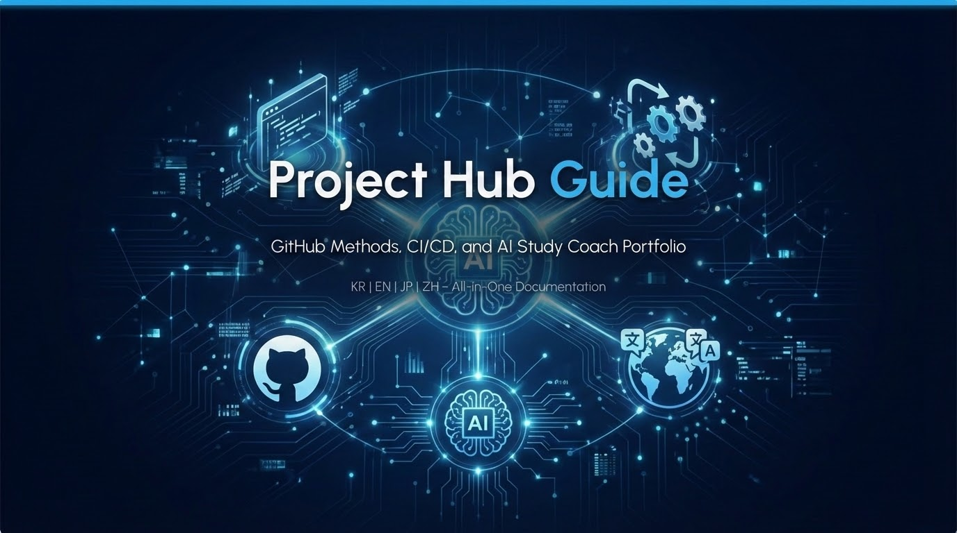

Slide 2
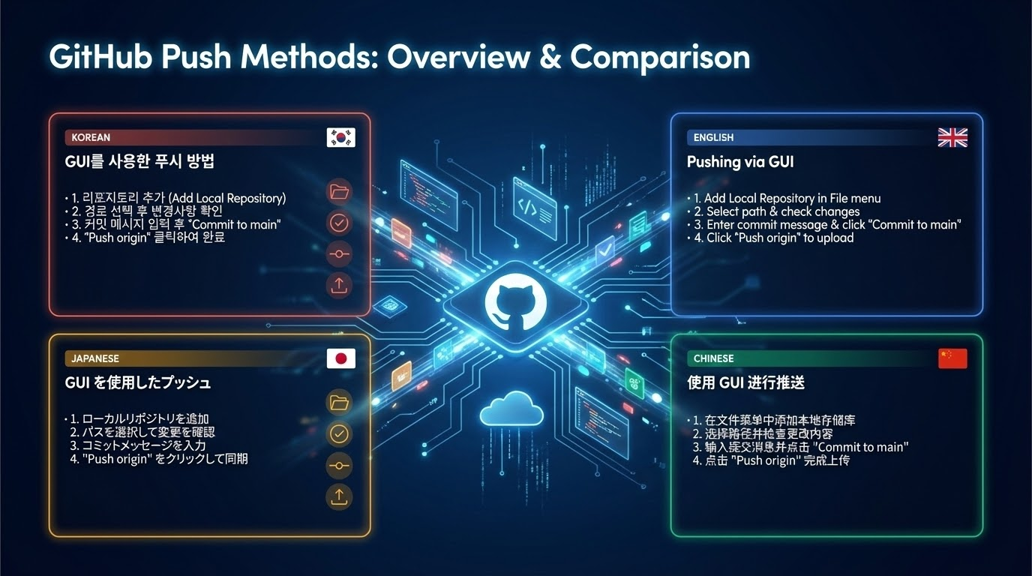

Slide 3
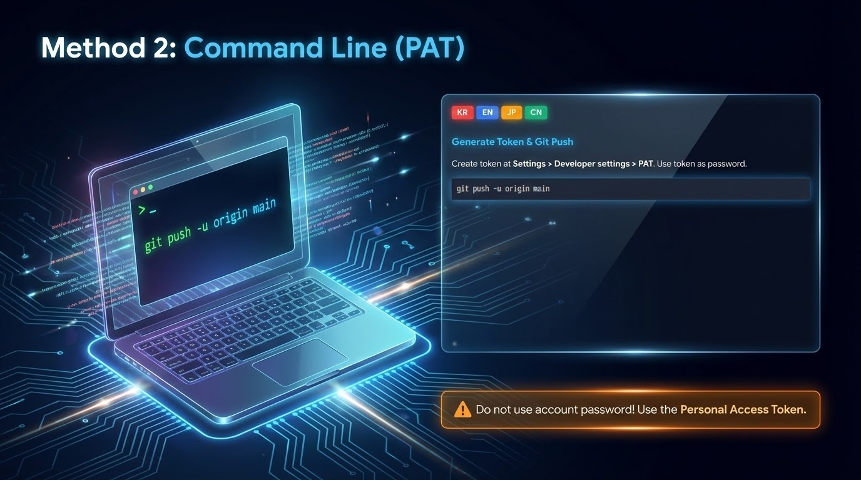

Slide 4
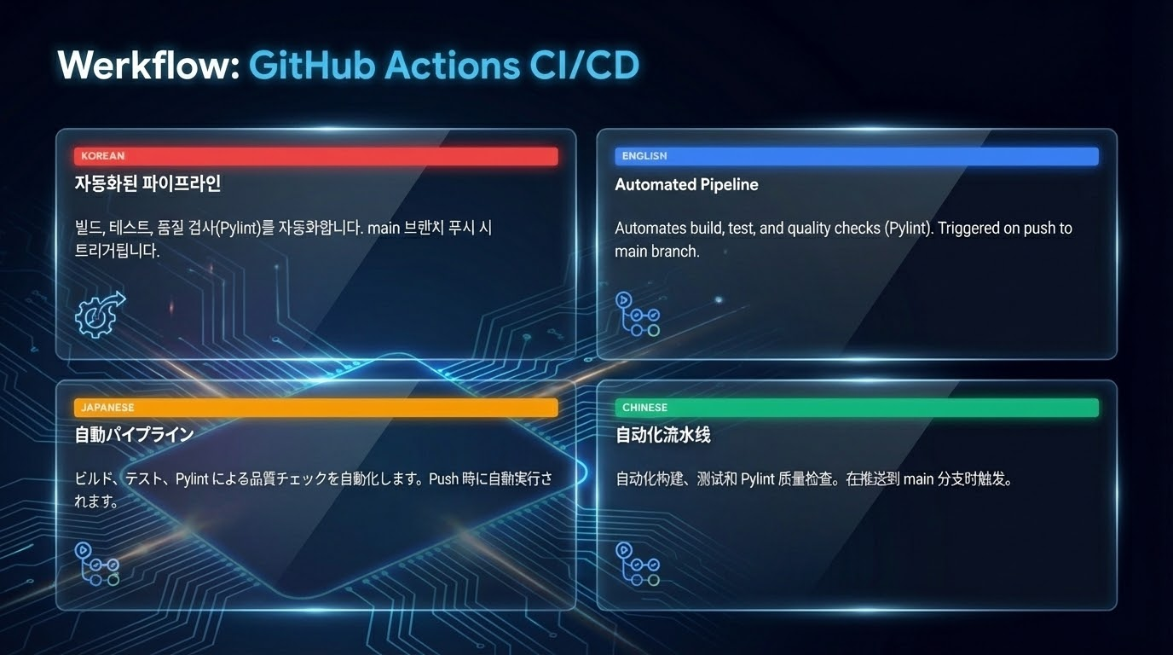

Slide 5
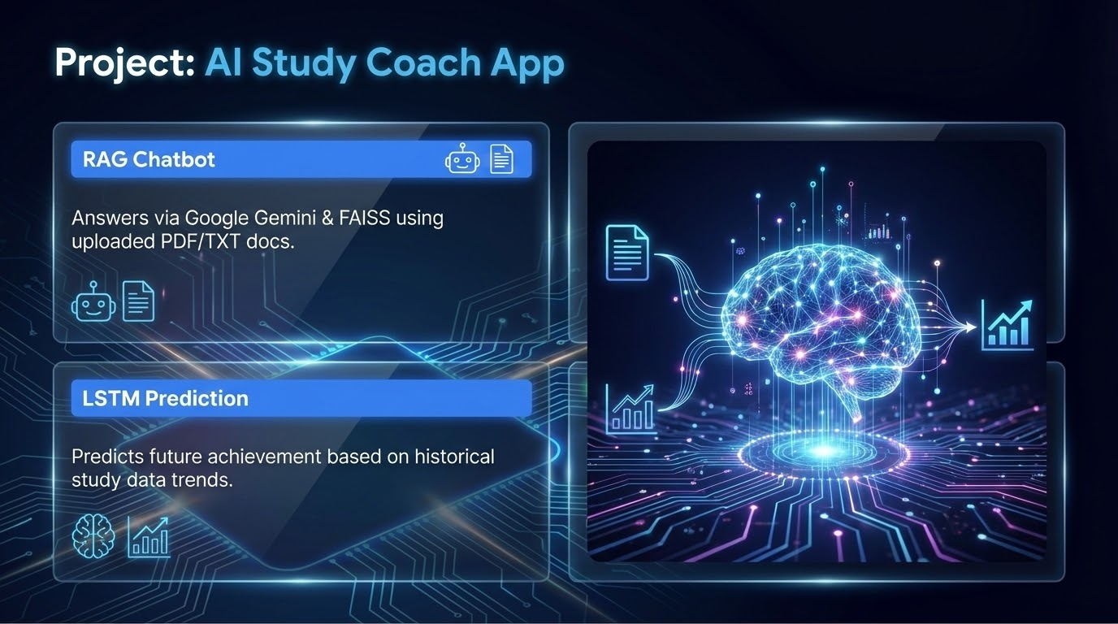

Slide 6
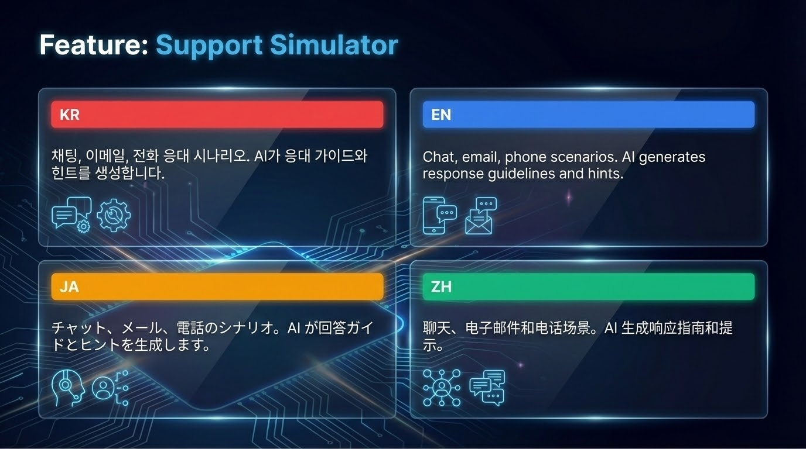

Slide 7
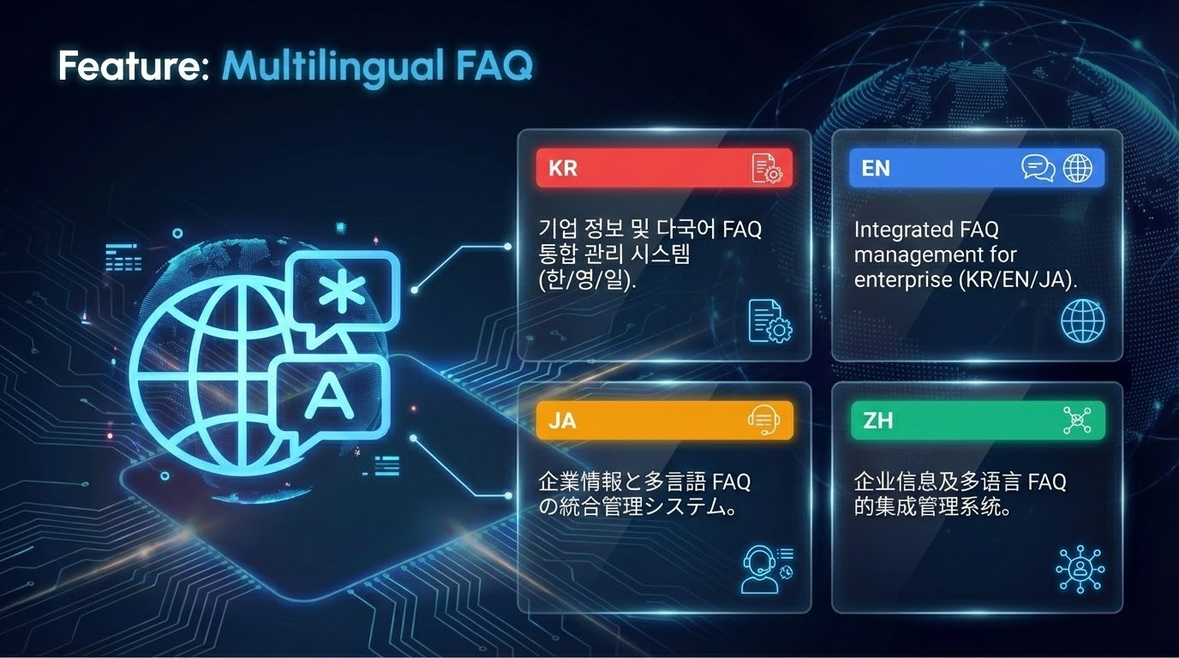

Slide 8
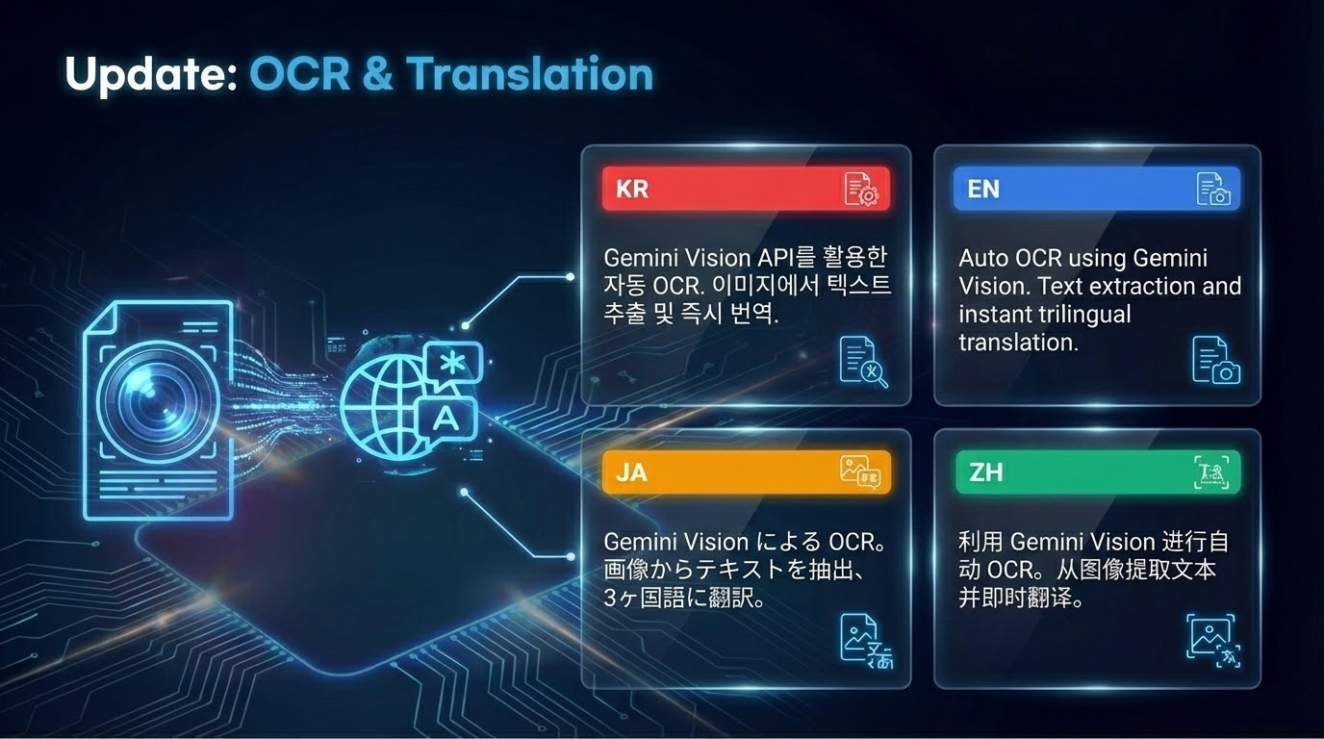

Slide 9

Tech: Development Stack
Category | KR / EN / JA / ZH Description
Frontend | Streamlit Framework (파이썬 기반 앱 / Python App / アプリ / 框架)
AI / LLM | Google Gemini API & LangChain (핵심 엔진 / Core LLM / 核心模型)
Database | FAISS & Cloud Firestore (벡터 검색 및 영구 저장 / Vector DB / 数据库)
Deploy | Streamlit Cloud (클라우드 배포 / Cloud Deployment / 雲端部署)

Slide 10
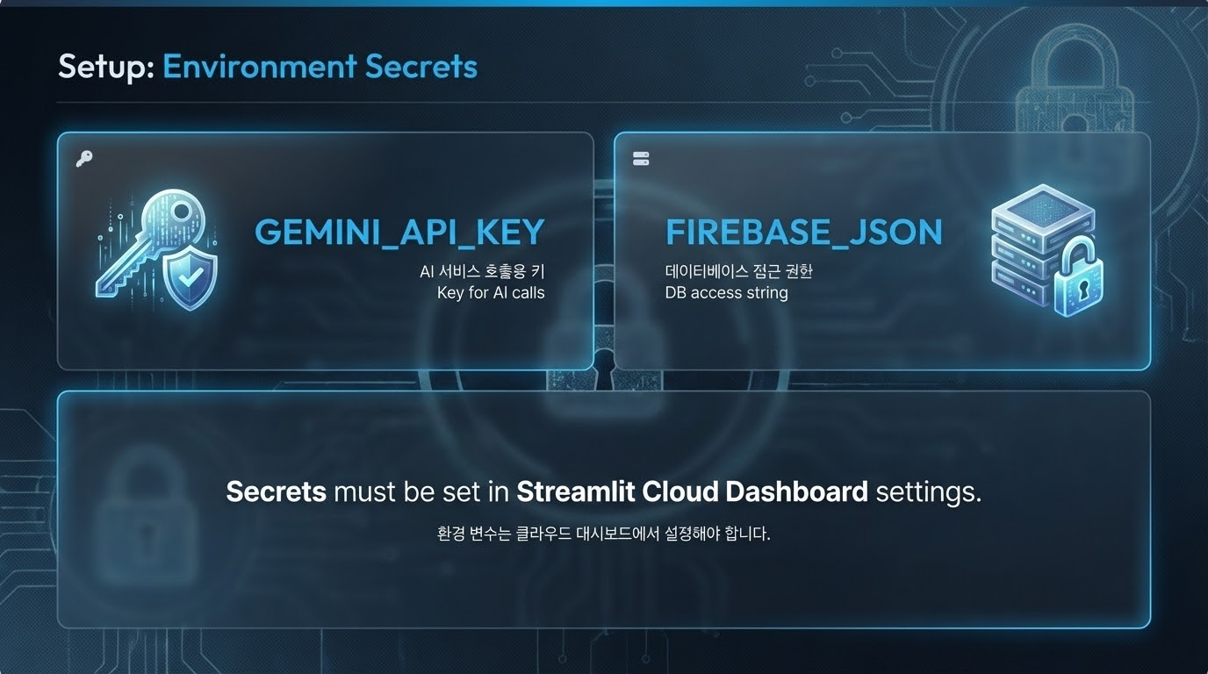

Slide 11
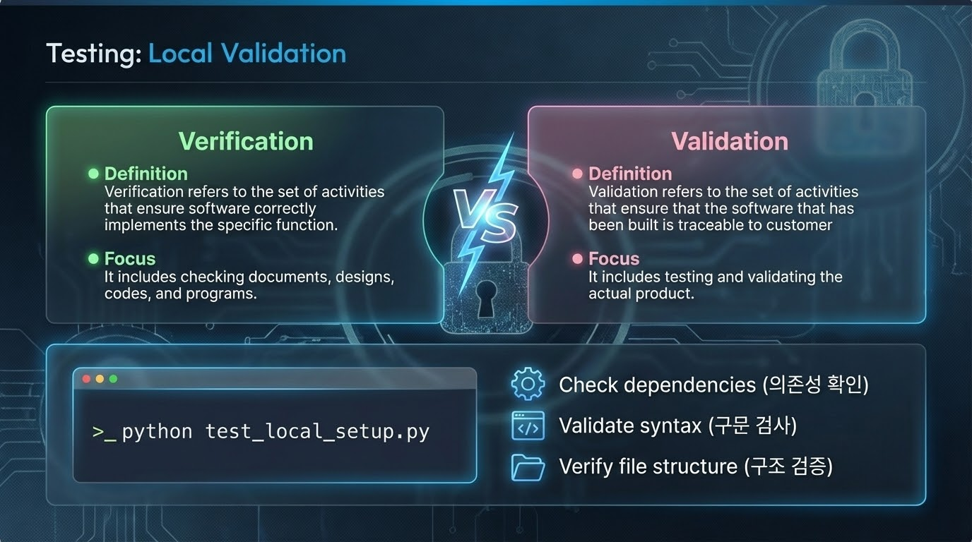

Slide 12
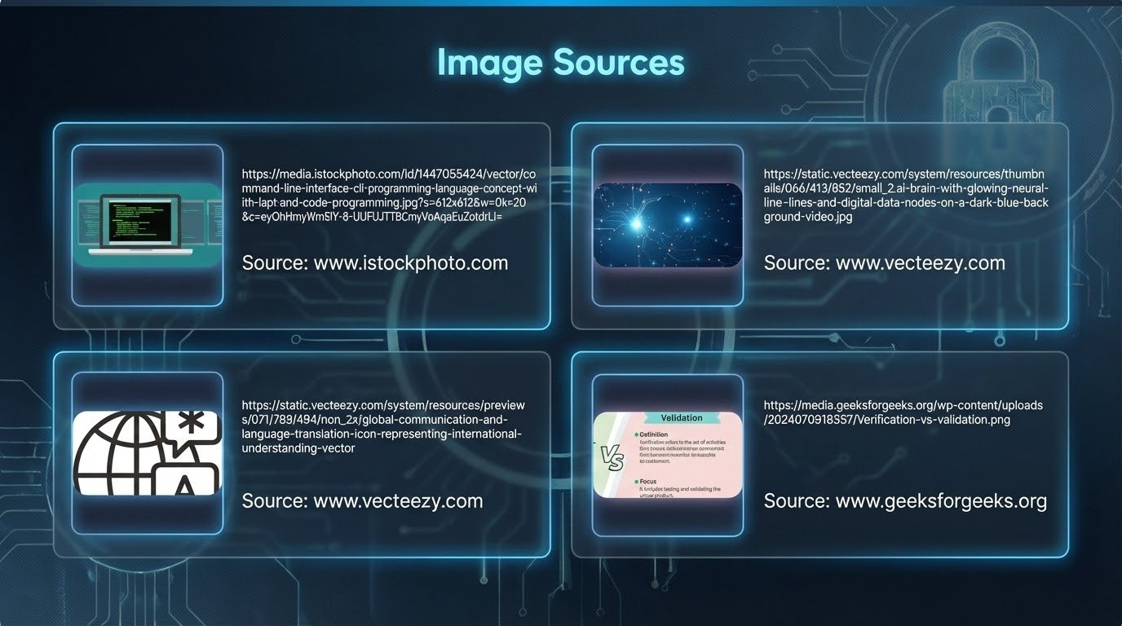

Slide 13
